Slide 1
„Die richtige Fährte legen“ – zur Bedeutung der Fachkompetenz von MathematiklehrerInnen in der Sekundarstufe 1
Franz Pauer
Institut für Fachdidaktik und Institut für Mathematik, Universität Innsbruck
19. Kongress der ÖMG und Jahrestagung der DMV, Salzburg, 11.-15. September 2017
Notes:
Inhaltsüberblick eingefügt

Slide 2
Stellungnahme der Gemeinsamen Kommission der DMV, GDM und MNU
zur aktuellen bildungspolitischen Entwicklung in der Lehrerbildung:
Wider die Nivellierung des gymnasialen und nicht-gymnasialen Sekundarschullehramts
(Dortmund/Berlin, Mai 2013)
… Mit großer Sorge betrachtet die Kommission jedoch die Entscheidung des Bundeslandes
Bremen und die Diskussionen in Berlin und Baden-Württemberg, die Ausbildung nur noch in
zwei Schulstufen zu differenzieren und damit das ehemalige Haupt- und Realschullehramt mit
dem Gymnasiallehramt zu verschmelzen. …
Denn:
das an der „Wissenschaft Mathematik orientierte fachinhaltliche Profil “ der gymnasialen Oberstufe „erfordert eine stärkere fachlich-professionelle Sozialisierung“,
die „spezifischen Anforderungen der RisikoschülerInnen“ erfordern ein fundiertes mathematikdidaktisches Wissen über typische Schwierigkeiten und Förderansätze.
Für beides sind 70-100 ECTS im Lehramtsstudium im Fach Mathematik zu wenig.

Slide 3
Das neue Lehramtsstudium Sekundarstufe in Österreich
bildet zur Lehrerin / zum Lehrer von zwei Unterrichtsfächern an allen Schulen der Sekundarstufe (1 und 2) in Österreich (NMS, AHS, BMHS, …) aus
dauert 6 Jahre (12 Semester)
ist in ein 4-jähriges Bachelorstudium und ein darauf aufbauendes 2-jähriges Masterstudium unterteilt
ist ein anspruchsvolles Studium mit hohem Niveau (entspricht der mit dem Lehrberuf verbundenen hohen Verantwortung)
Notes:
Zeilenabstand zwischen erstem und zweiten Punkt angepasst

Slide 4
125 (95+30) ECTS für Fach und Fachdidaktik Mathematik
1 Semester hat 30 ECTS-Punkte
Bachelor- und Masterstudium: 360 ECTS-Punkte
Notes:
Grafik vergrößert

Slide 5
Algebra und diskrete Mathematik (VO4 mit PS3, 10 ECTS)
Ganze Zahlen und Polynome (Division mit Rest, euklidischer
Algorithmus, erweiterter euklidischer Algorithmus, Nullstellen von
Polynomen, Primzahlen, irreduzible Polynome, rationale
Zahlen und rationale Funktionen); Rechenverfahren für Zahlen in
Zifferndarstellung; Differenzengleichungen; Restklassenringe und deren Anwendung in Kryptographie und Codierung; algebraische Strukturen; Rechnen mit Funktionen; algebraische und komplexe Zahlen, Zahlbereichserweiterungen; Interpolation durch Polynome; Polynome in mehreren Veränderlichen; Schaltalgebra; Einführung in die Graphentheorie und die Kombinatorik

Slide 6
Angewandte Mathematik (VO3 mit PS3, 10 ECTS)
Modellieren mit Differenzen- und Differentialgleichungen, Simulation von diskreten und kontinuierlichen Prozessen, Methoden der angewandten Statistik, mathematische Modelle der Finanz- und Versicherungsmathematik, Anwendungen der Graphentheorie, Beispiele für Anwendungen der Mathematik in Naturwissenschaften, Technik, Sozial- und Wirtschaftswissenschaften.

Slide 7
Zielgruppenorientierter Mathematikunterricht (PS3, 5 ECTS)
Grundlagen von gendersensiblem Mathematikunterricht;
Entwicklung von Förderkonzepten; Umgang mit Formen von Rechenschwäche; Förderung Hochbegabter; Entwicklung differenzierter Aufgabenstellungen; Methoden zur differenzierenden Unterrichtsgestaltung; Überblick über einschlägige Forschungsergebnisse; Sprachförderung durch Mathematikunterricht; schultypenspezifische Jahresplanung; Lernstanddiagnose an den Nahtstellen; Förderung von Lese- und Schreibkompetenz in Mathematik

Slide 8
Fachliche Anforderungen in der Sekundarstufe 1 werden häufig unterschätzt !
Einführung von Grundkonzepten:
Zahlbereichserweiterungen
Umgang mit Rechenregeln
Rationale Zahlen (Rechenverfahren, Darstellung)
Lösen von Gleichungen durch Umformen (Grundstrategie)
Beschreibung von unendlichen Lösungsmengen durch endlich viele Daten
Koordinatensystem in der Ebene (Ebene als R² )
beschreibende Statistik (Funktionen)
mathematische Modellierung („Schlussrechnung“)
Algorithmisches Denken
„Richtige Fährte legen“

Slide 9
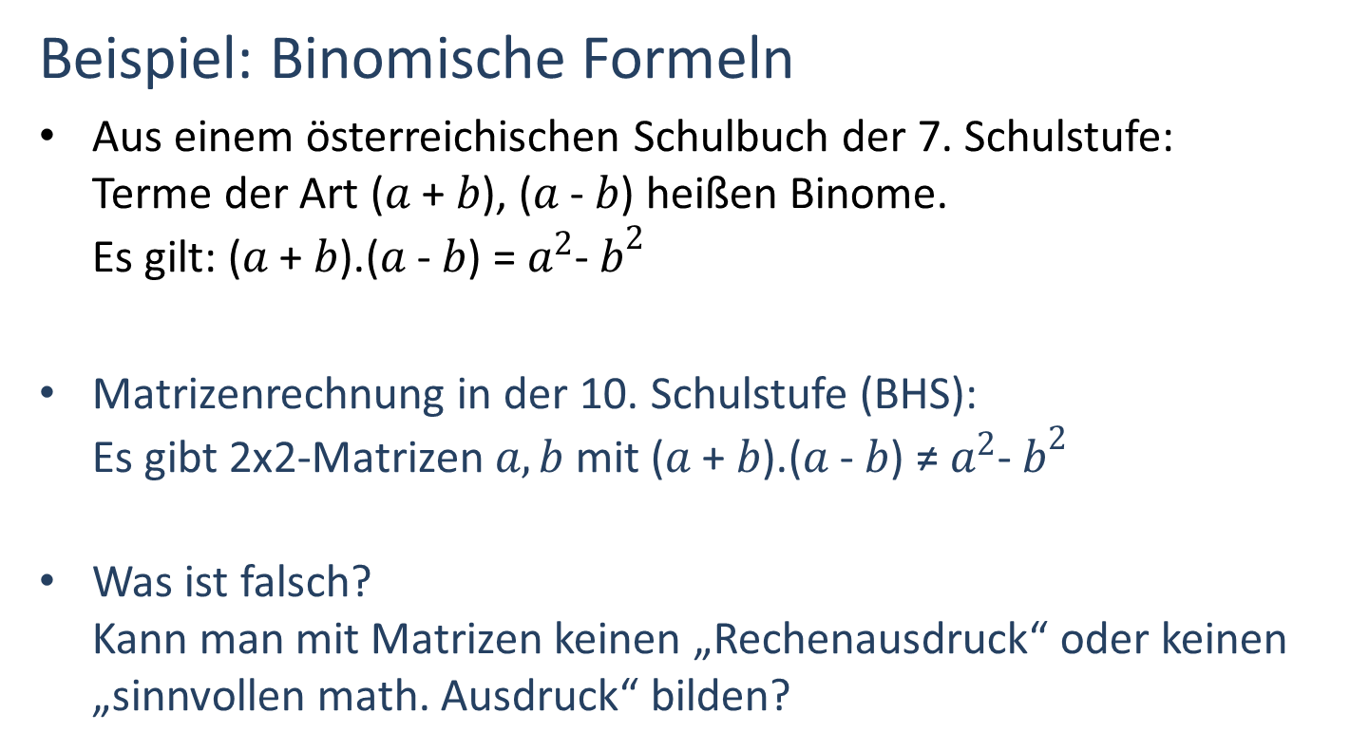
Beispiel: Binomische Formeln
Aus einem österreichischen Schulbuch der 7. Schulstufe:
Terme der Art ($a$+ $b$), ($a$- $b$) heißen Binome.
Es gilt: ($a$+ $b$).($a$- $b$) = $a^{2}$- $b^{2}$
Matrizenrechnung in der 10. Schulstufe (BHS):
Es gibt 2x2-Matrizen $a,b$ mit ($a$+ $b$).($a$- $b$) ≠ $a^{2}$- $b^{2}$
Was ist falsch?
Kann man mit Matrizen keinen „Rechenausdruck“ oder keinen „sinnvollen math. Ausdruck“ bilden?

Slide 10
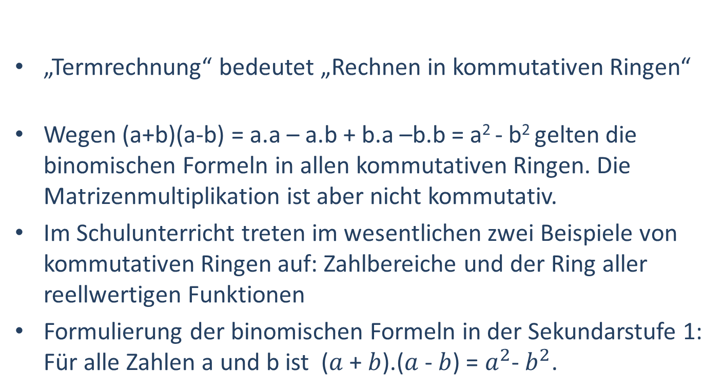
„Termrechnung“ bedeutet „Rechnen in kommutativen Ringen“
Wegen (a+b)(a-b) = a.a – a.b + b.a –b.b = a² - b² gelten die binomischen Formeln in allen kommutativen Ringen. Die Matrizenmultiplikation ist aber nicht kommutativ.
Im Schulunterricht treten im wesentlichen zwei Beispiele von kommutativen Ringen auf: Zahlbereiche und der Ring aller reellwertigen Funktionen
Formulierung der binomischen Formeln in der Sekundarstufe 1:
Für alle Zahlen a und b ist ($a$+ $b$).($a$- $b$) = $a^{2}$- $b^{2}$.

Slide 11
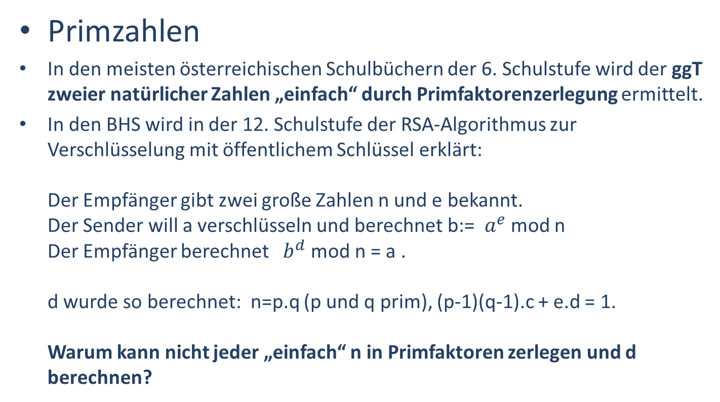
Primzahlen
In den meisten österreichischen Schulbüchern der 6. Schulstufe wird der ggT zweier natürlicher Zahlen „einfach“ durch Primfaktorenzerlegung ermittelt.
In den BHS wird in der 12. Schulstufe der RSA-Algorithmus zur Verschlüsselung mit öffentlichem Schlüssel erklärt:
Der Empfänger gibt zwei große Zahlen n und e bekannt.
Der Sender will a verschlüsseln und berechnet b:= $a^{e}$mod n
Der Empfänger berechnet $b^{d}$mod n = a .
d wurde so berechnet: n=p.q (p und q prim), (p-1)(q-1).c + e.d = 1.
Warum kann nicht jeder „einfach“ n in Primfaktoren zerlegen und d berechnen?

Slide 12
Berechnet man in der Sekundarstufe 1 den ggT mit der schwierigen Primfaktorzerlegung anstatt (wie jedes CAS) mit dem einfachen euklidischen Algorithmus, wird eine falsche Vorstellung erweckt (und die Chance vertan, die grundlegende Strategie des Umformens früh einzuführen).
In der Computeralgebra sind die drei Sätze „Division mit Rest“, „euklidischer Algorithmus“ und „erweiterter euklidischer Algorithmus (Lösung von ganzzahligen Gleichungen in 2 Unbekannten)“ fundamental , kommen in fast jedem effizienten Rechenverfahren vor. Die Primfaktorzerlegung ist sehr schwierig und wird in keinem effizienten Verfahren verwendet.

Slide 13
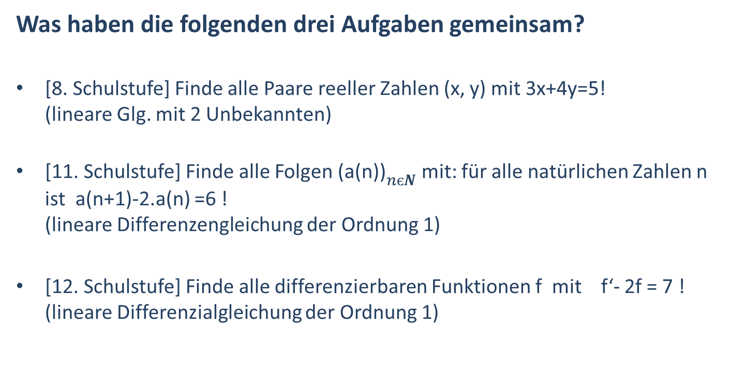
Was haben die folgenden drei Aufgaben gemeinsam?
[8. Schulstufe] Finde alle Paare reeller Zahlen (x, y) mit 3x+4y=5!
(lineare Glg. mit 2 Unbekannten)
[11. Schulstufe] Finde alle Folgen ${\text{(}\text{a}\text{(}\text{n}\text{))}}_{nєN}$ mit: für alle natürlichen Zahlen n ist a(n+1)-2.a(n) =6 !
(lineare Differenzengleichung der Ordnung 1)
[12. Schulstufe] Finde alle differenzierbaren Funktionen f mit f‘- 2f = 7 !
(lineare Differenzialgleichung der Ordnung 1)

Slide 14
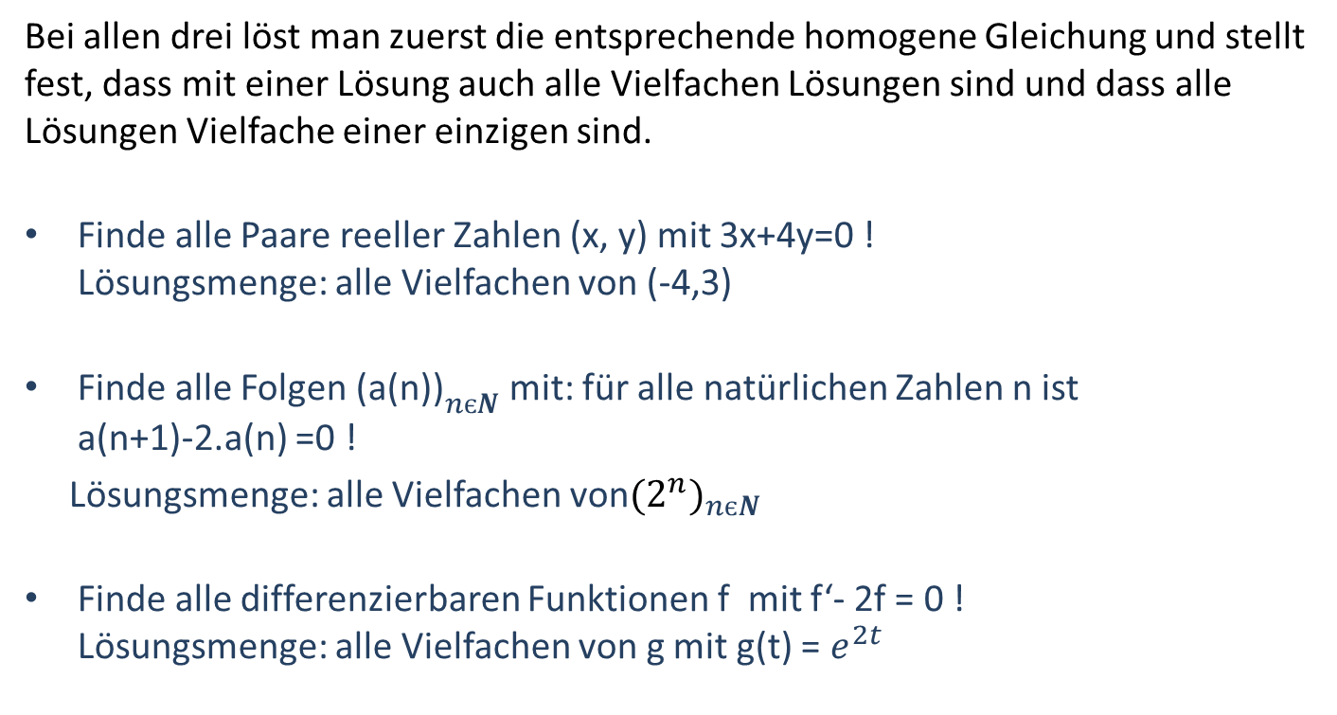
Bei allen drei löst man zuerst die entsprechende homogene Gleichung und stellt fest, dass mit einer Lösung auch alle Vielfachen Lösungen sind und dass alle Lösungen Vielfache einer einzigen sind.
Finde alle Paare reeller Zahlen (x, y) mit 3x+4y=0 !
Lösungsmenge: alle Vielfachen von (-4,3)
Finde alle Folgen ${\text{(}\text{a}\text{(}\text{n}\text{))}}_{nєN}$ mit: für alle natürlichen Zahlen n ist a(n+1)-2.a(n) =0 !
Lösungsmenge: alle Vielfachen von${{(2}^{n})}_{nєN}$
Finde alle differenzierbaren Funktionen f mit f‘- 2f = 0 !
Lösungsmenge: alle Vielfachen von g mit g(t) = $e^{2t}$

Slide 15
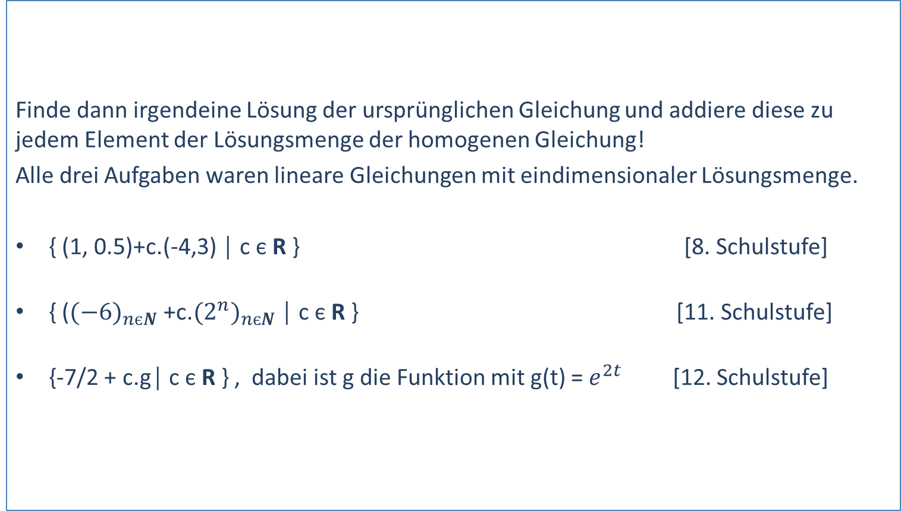
Finde dann irgendeine Lösung der ursprünglichen Gleichung und addiere diese zu jedem Element der Lösungsmenge der homogenen Gleichung!
Alle drei Aufgaben waren lineare Gleichungen mit eindimensionaler Lösungsmenge.
{ (1, 0.5)+c.(-4,3) │ c є R } [8. Schulstufe]
{ (${(−6)}_{nєN}$ +c.${{(2}^{n})}_{nєN}$ │ c є R } [11. Schulstufe]
{-7/2 + c.g│ c є R } , dabei ist g die Funktion mit g(t) = $e^{2t}$ [12. Schulstufe]

Slide 16
Danke für die Aufmerksamkeit!
Franz Pauer (franz.pauer@uibk.ac.at)
Institut für Fachdidaktik
Institut für Mathematik
Universität Innsbruck
https://www.uibk.ac.at/mathematik/personal/pauer/

